Slide 1
Задание 2 ОГЭ-2023 Русский язык
Синтаксический анализ

Slide 2
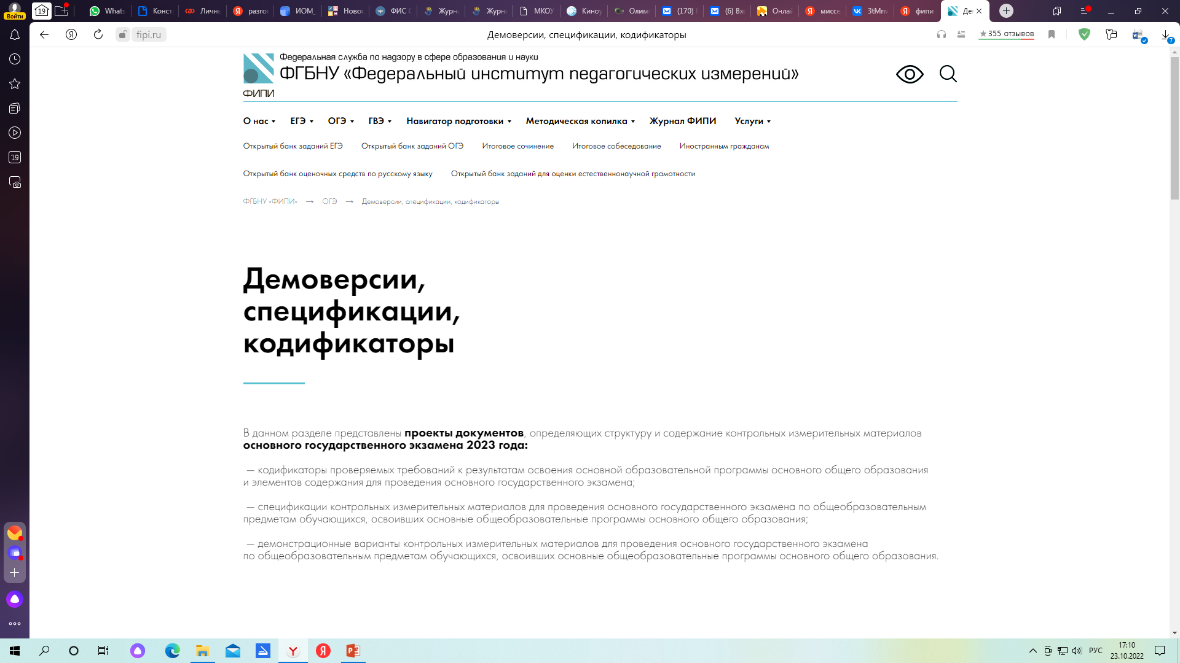

Slide 3
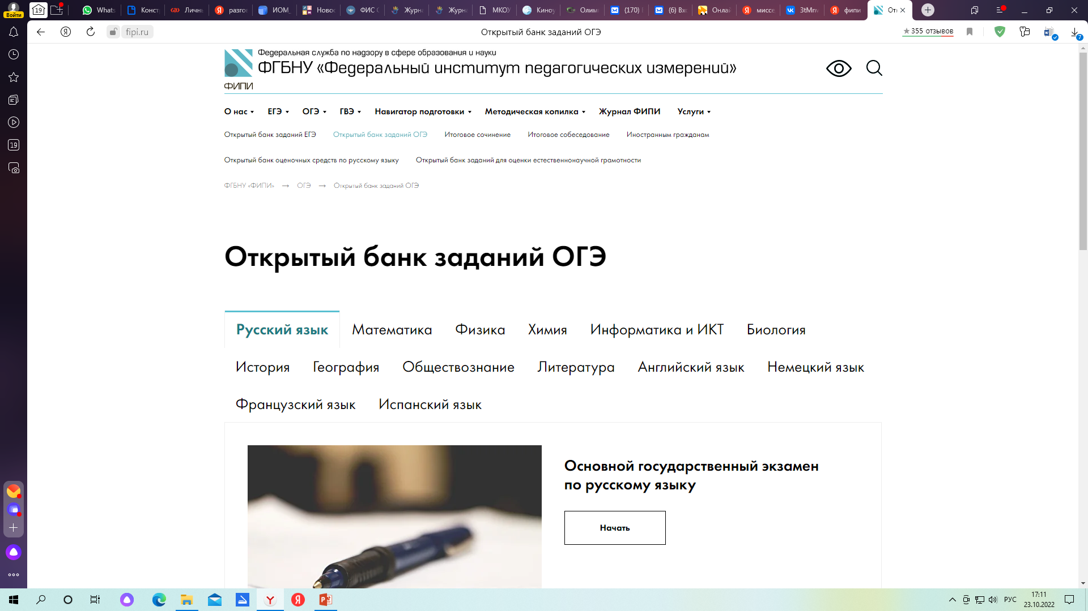

Slide 4
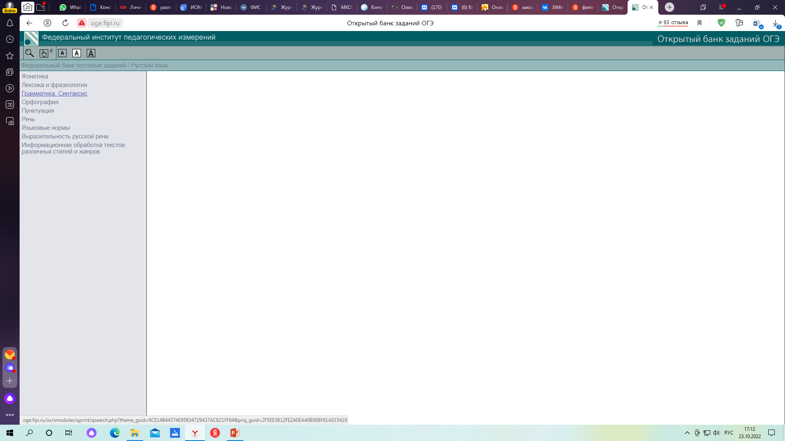

Slide 5
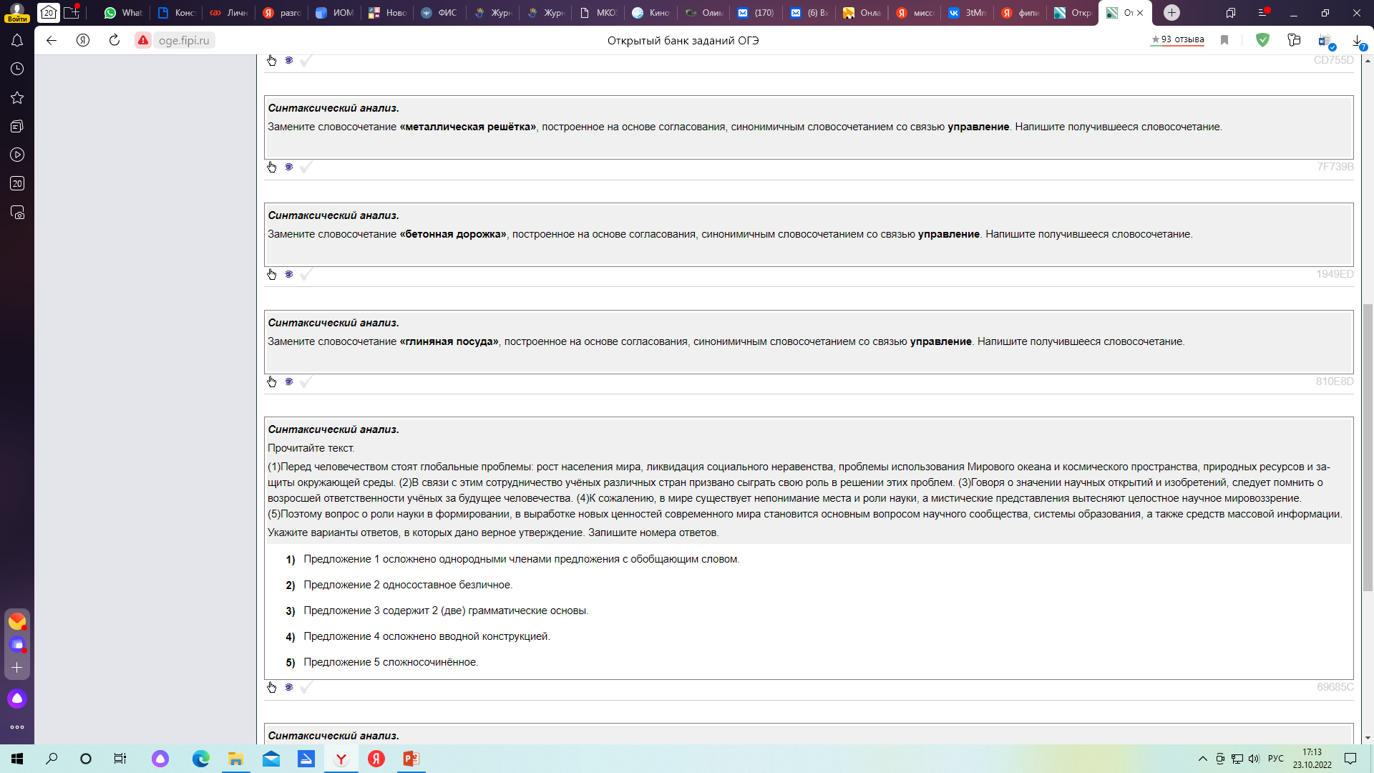

Slide 6
Задание 2 – синтаксический анализ текста – одно из самых объёмных и сложных заданий ОГЭ по русскому языку. Чтобы подготовиться к нему, необходимо повторить и отработать большое количество тем, связанных с синтаксисом. Поэтому готовиться к этому заданию лучше всего по методу «Съесть слона по частям».
Съесть слона по частям —значит разделить задачи на части, осилить что-то большое и сложное постепенно. Поэтому делим подготовку на части и прорабатываем каждую в отдельности.

Slide 7
Чтобы выполнить правильно задание 2 ОГЭ по русскому языку, необходимо знать следующую теорию и уметь её применять:
Грамматическая основа предложения
Способы выражения подлежащего
Виды сказуемого: простое глагольное, составное глагольное, составное именное
Структура предложения (виды предложений)
Двусоставные и односоставные предложения. Виды односоставных предложений
Полные и неполные предложения

Slide 8
Однородные члены предложения
Однородные члены предложения с обобщающим словом
Предложения с обособленными определениями и обстоятельствами
Предложения с уточняющими членами предложения
Предложения с вводными словами и вставными конструкциями
Простые и сложные предложения
Союзы сочинительные и подчинительные

Slide 9
Виды сложных предложений: сложносочинённые, сложноподчинённые, бессоюзные
Группы придаточных предложений
Виды подчинения придаточных предложений
Сложные предложения с сочинительной, подчинительной и бессоюзной связью
Цитирование

Slide 10
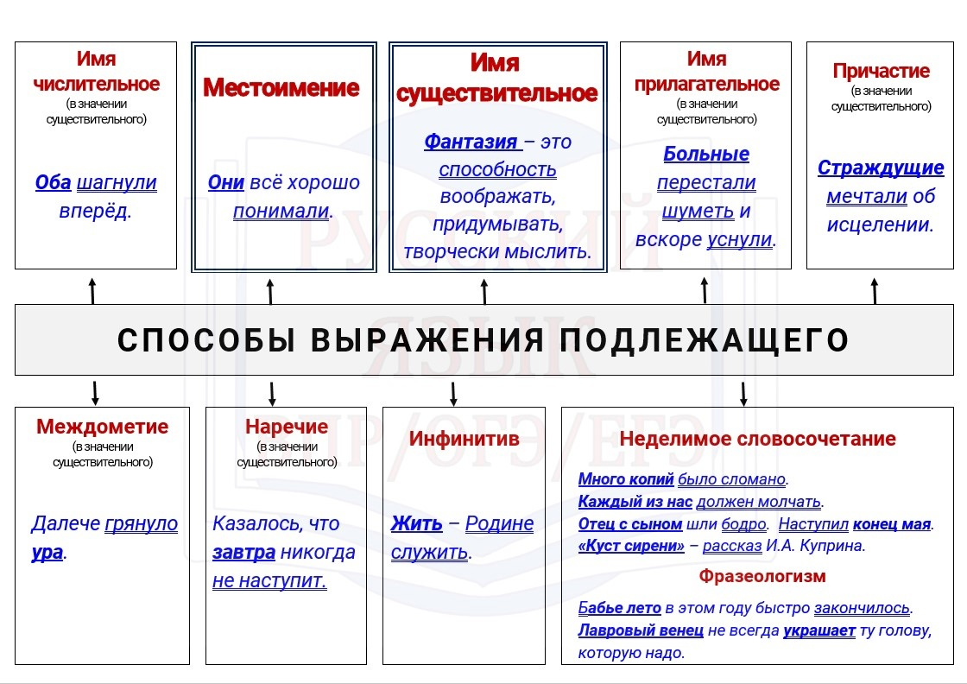

Slide 11
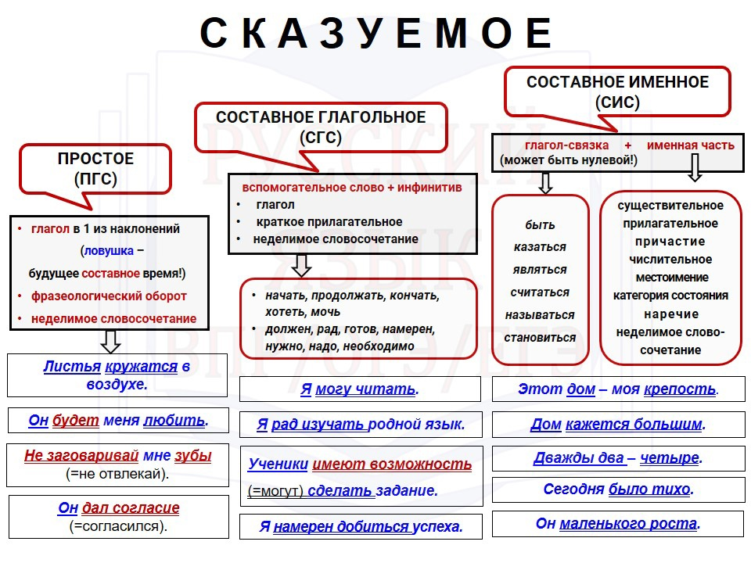

Slide 12
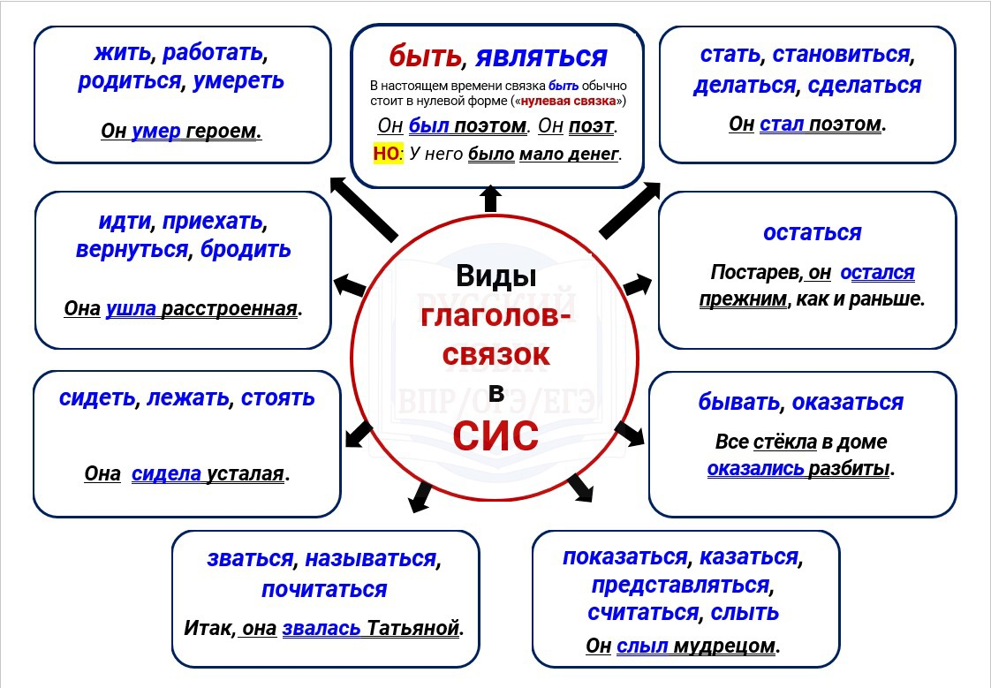

Slide 13
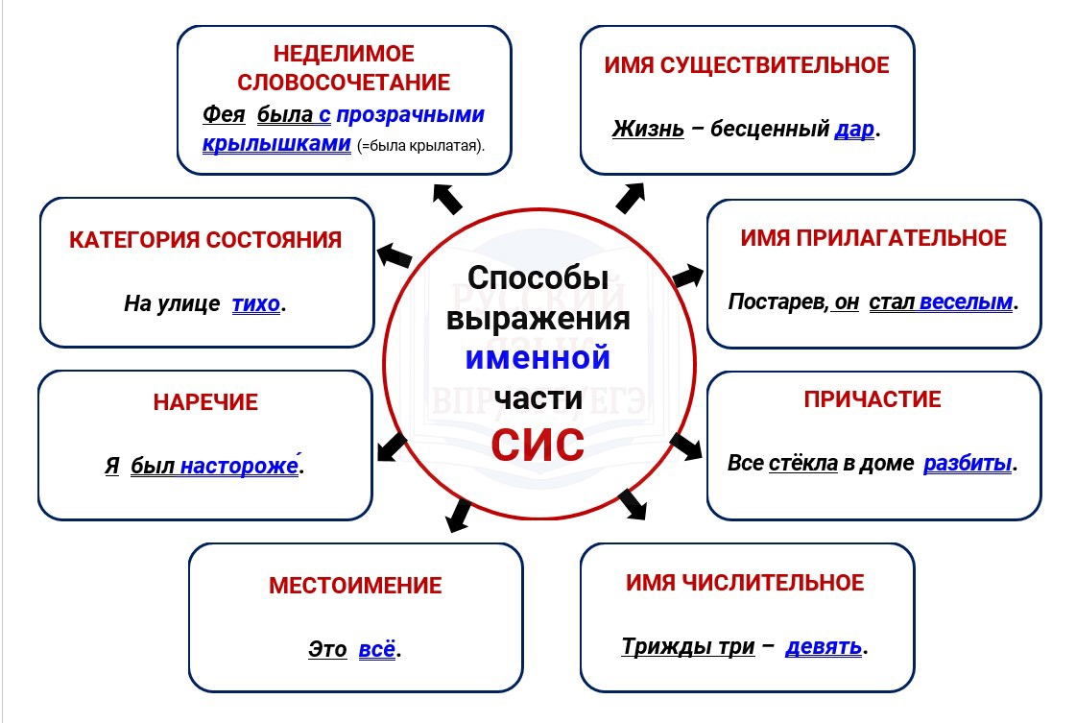

Slide 14
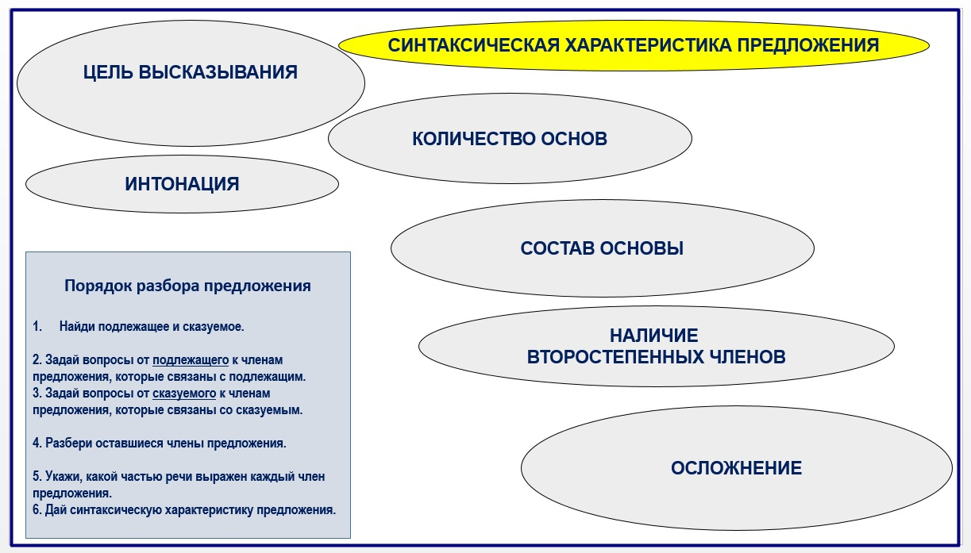

Slide 15
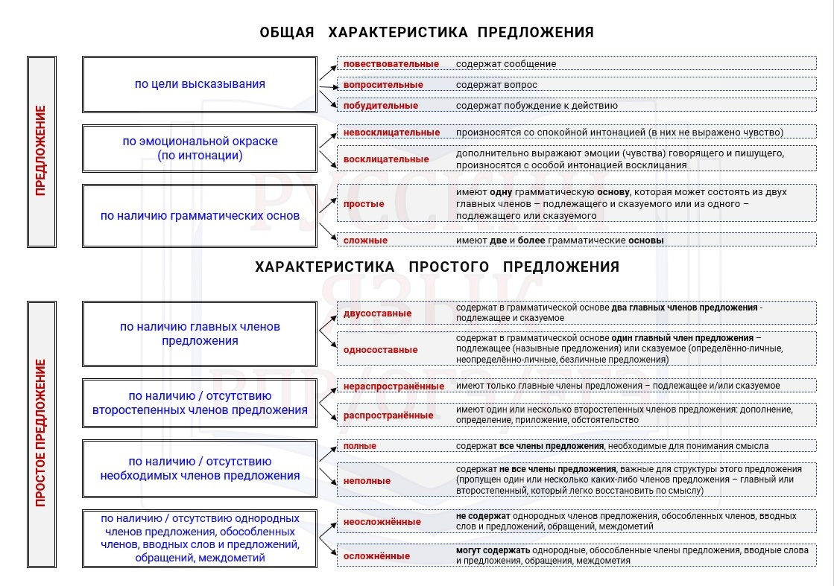

Slide 16
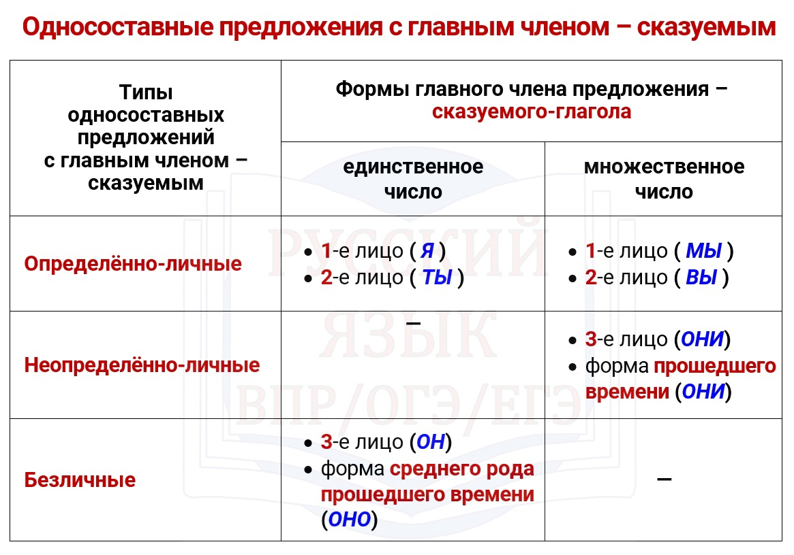

Slide 17
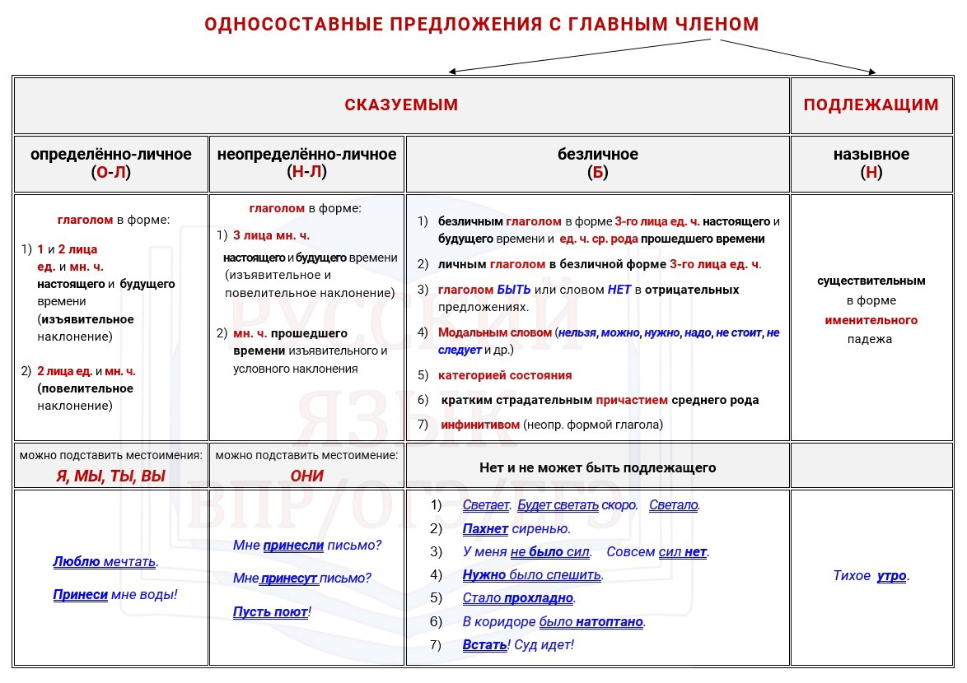

Slide 18
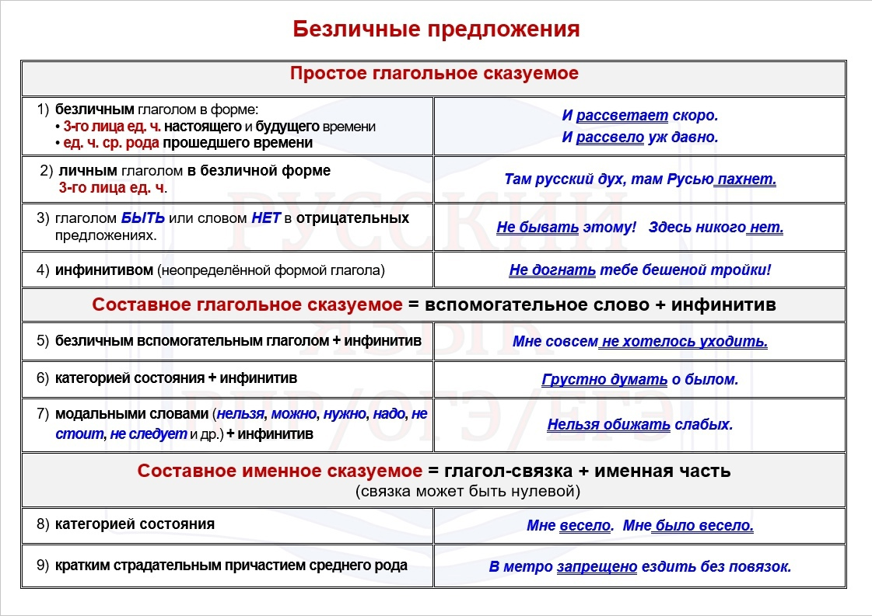

Slide 19
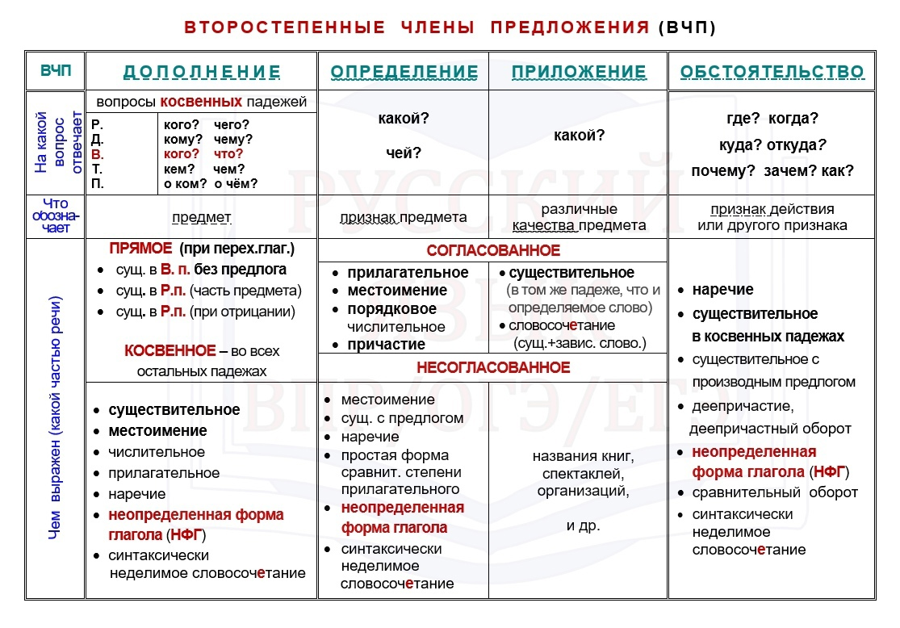

Slide 20
Синтаксическая роль инфинитива
Инфинитив входит в составное глагольное сказуемое, если относится к вспомогательному глаголу:
Нам хотелось танцевать.
Инфинитив является подлежащим, если обозначает предмет речи:
Жить - родине служить.
Инфинитив входит в форму сложного будущего времени:
Я буду работать. Мы будем строить. Ты будешь отвечать.
Инфинитив является дополнением, если глагол и инфинитив относятся к разным субъектам действия:
Все просили её (о чём?) спеть.

Slide 21
Синтаксическая роль инфинитива
Инфинитив является обстоятельством цели при глаголе движения:
Я вышел на улицу (зачем?) погулять.
Инфинитив является определением, если относится к существительному:
У меня есть желание (какое?) искупаться в речке.
Инфинитив может входить в состав распространённых обстоятельств и определений (деепричастных и причастных оборотов); в этих случаях инфинитивы являются зависимыми словами и относятся к деепричастиям или причастиям.
Отец, желая отдохнуть от работы, ушёл в беседку.
Отец, желавший отдохнуть от работы, ушёл в сад.

Slide 22
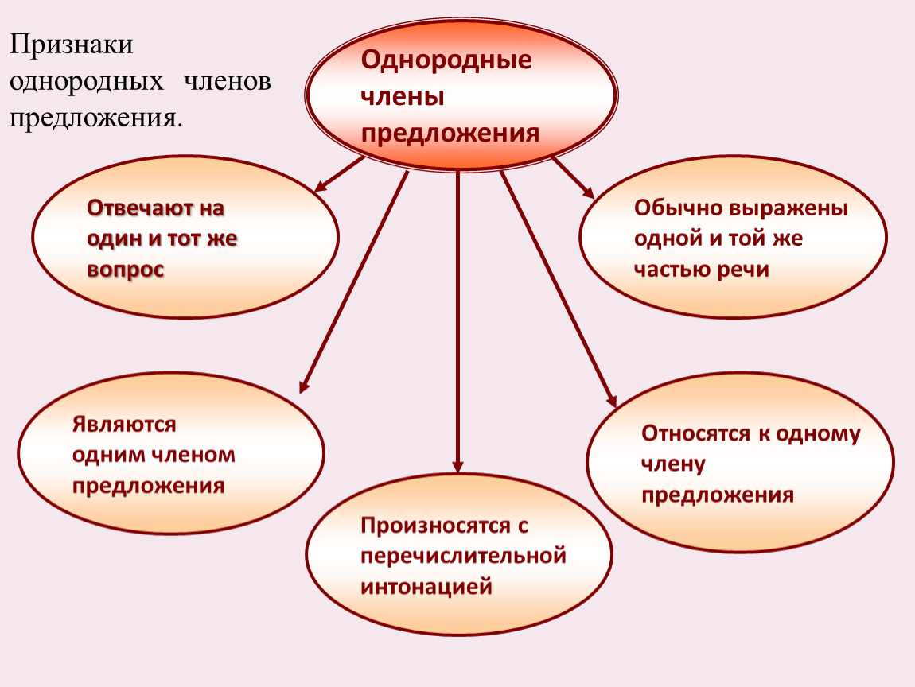

Slide 23
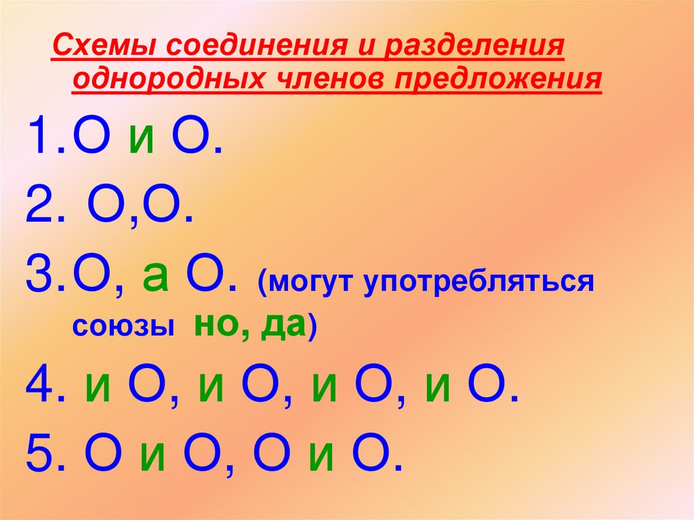

Slide 24
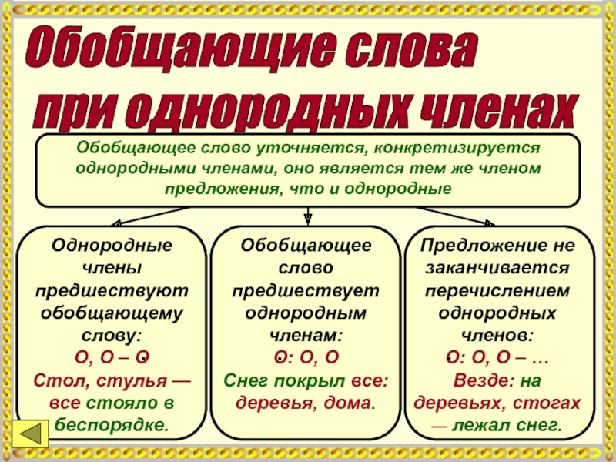

Slide 25
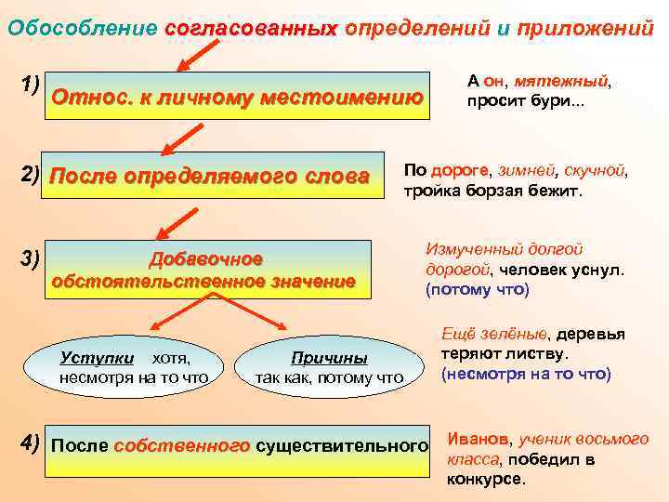

Slide 26
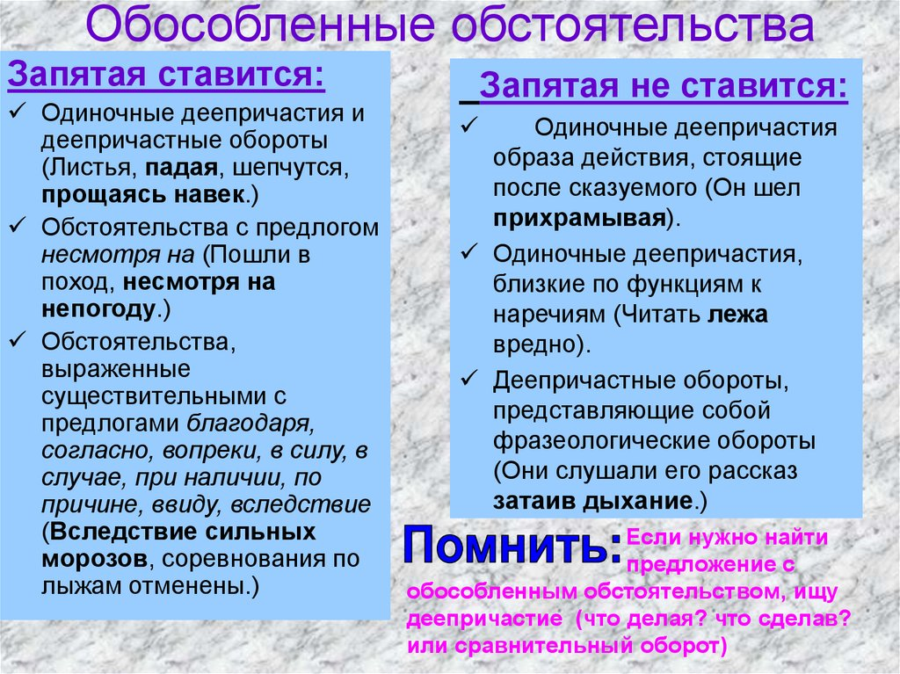

Slide 27
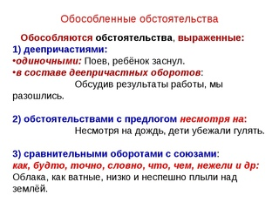

Slide 28
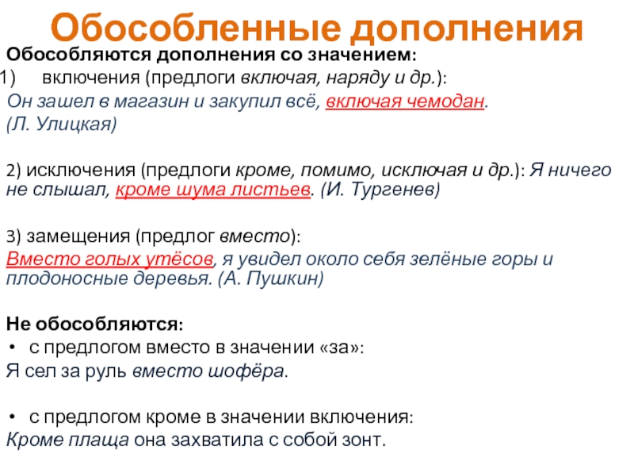

Slide 29
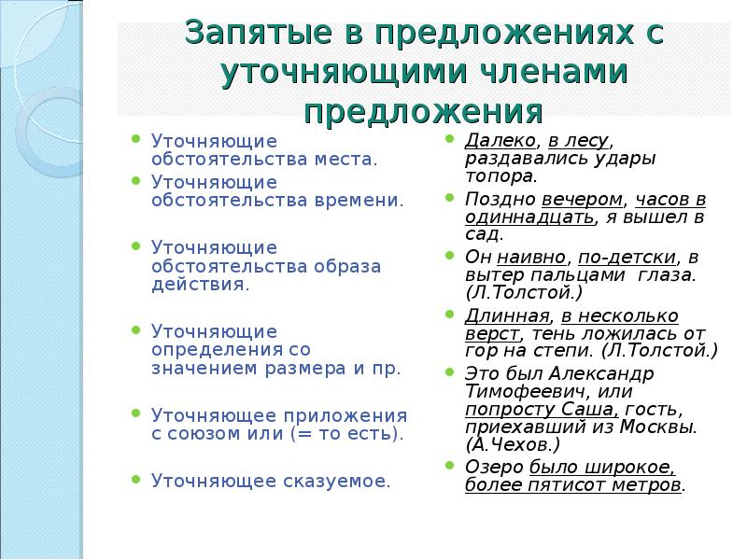

Slide 30
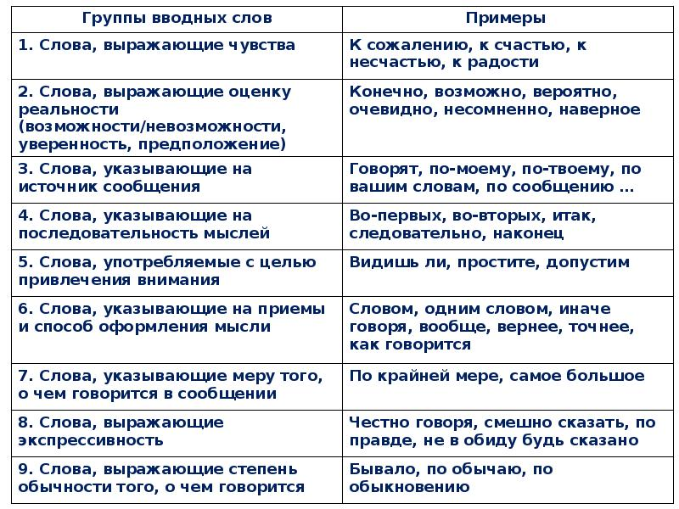

Slide 31
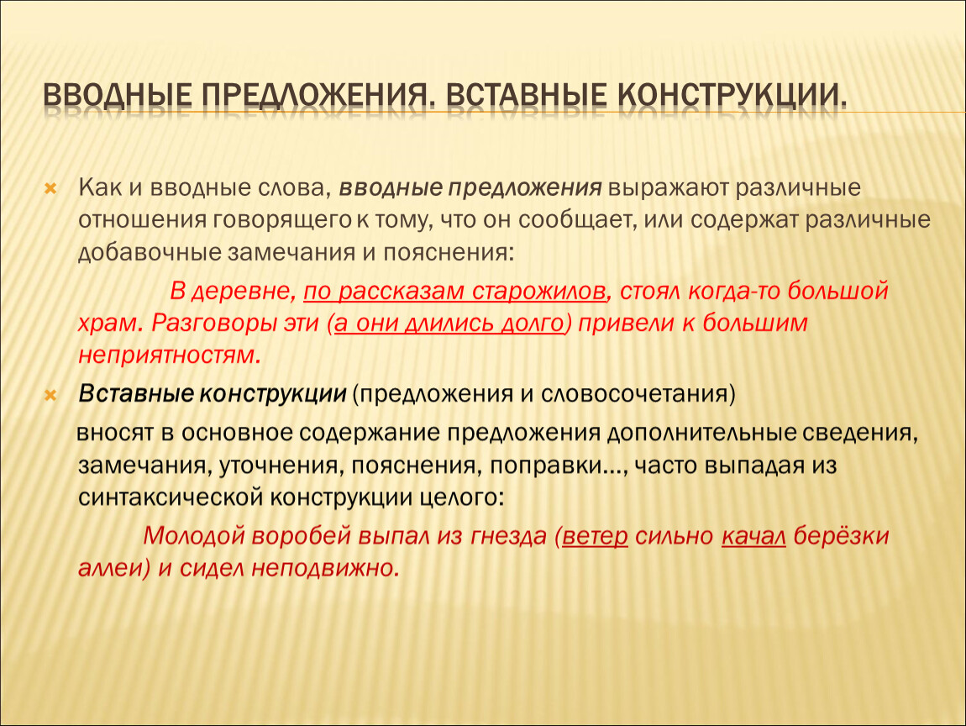

Slide 32
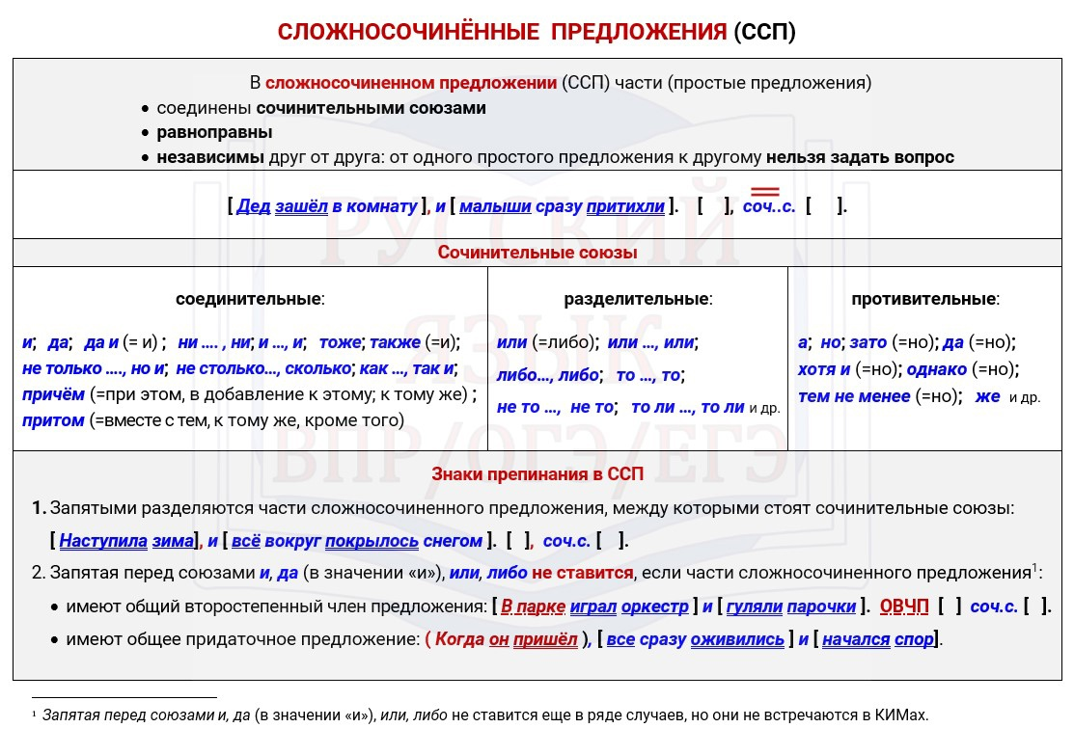

Slide 33
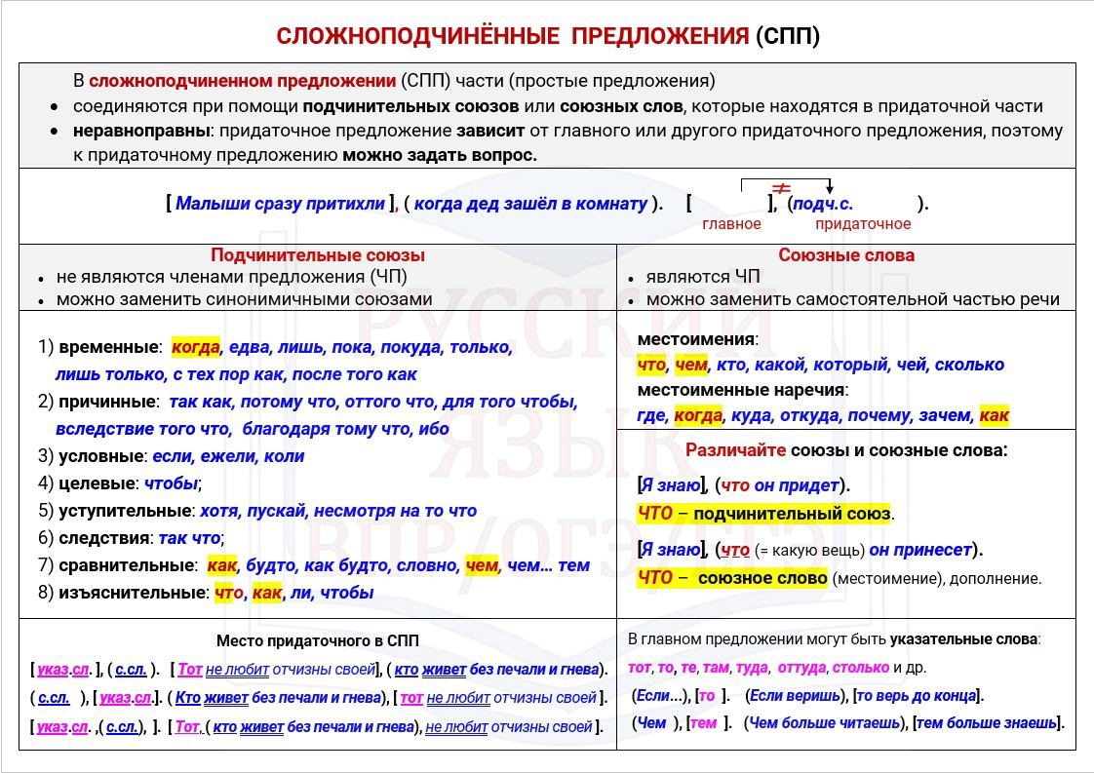

Slide 34
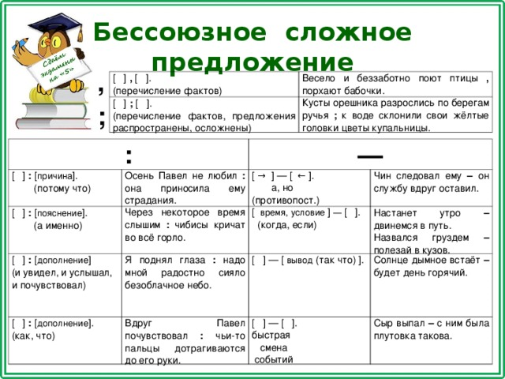

Slide 35
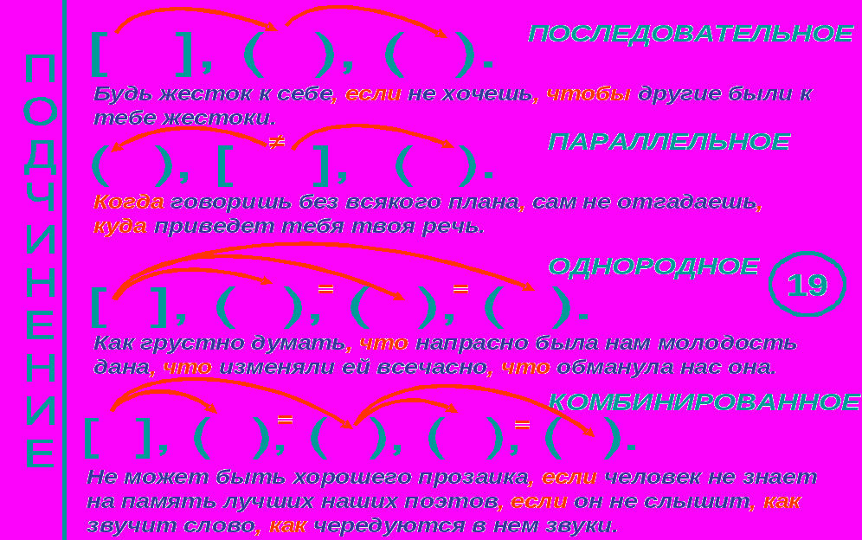

Slide 36
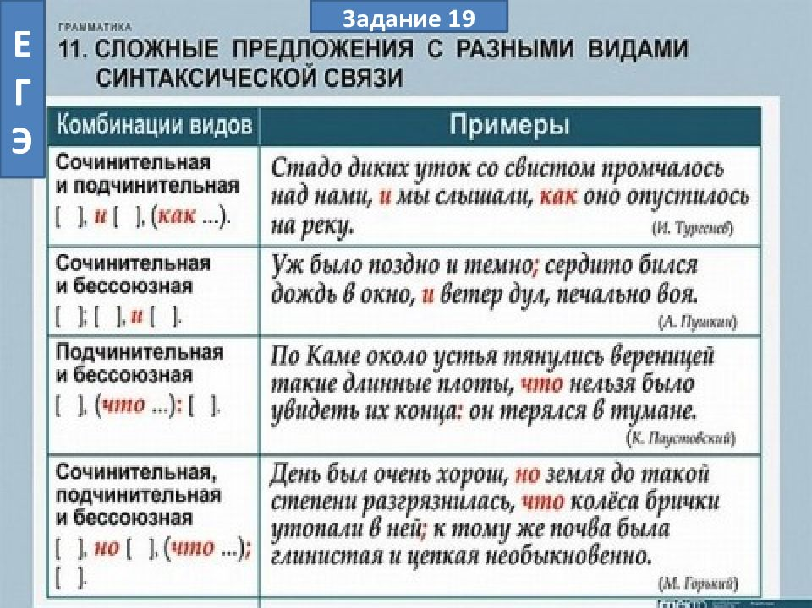

Slide 37
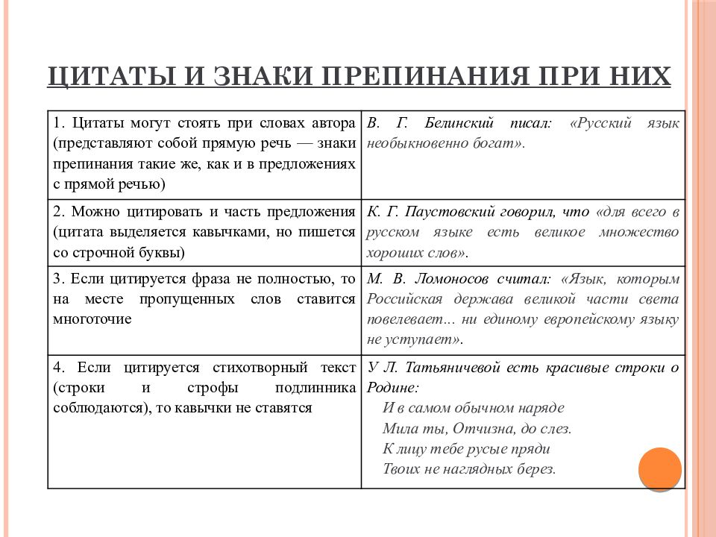

Slide 38
Синтаксический анализ.
Прочитайте текст.
(1)Перед человечеством стоят глобальные про­блемы: рост населения мира, ликвидация социального неравенства, проблемы использования Мирового океана и космичес­кого пространства, природных ресурсов и за­щиты окружающей среды. (2)В связи с этим сотрудничество учёных различных стран призва­но сыграть свою роль в решении этих про­блем. (3)Говоря о значении научных открытий и изобретений, следует по­мнить о возросшей ответственности учё­ных за будущее человечества. (4)К сожалению, в мире существует непонимание места и роли науки, а мистические представления вытесняют це­лостное научное мировоззрение. (5)Поэтому вопрос о роли науки в формировании, в выработке новых ценностей современного мира становится основным вопросом научного сообщества, системы образования, а также средств массовой информации.
Укажите варианты ответов, в которых дано верное утверждение. Запишите номера ответов.
1) Предложение 1 осложнено однородными членами предложения с обобщающим словом.
2) Предложение 2 односоставное безличное.
3) Предложение 3 содержит 2 (две) грамматические основы.
4) Предложение 4 осложнено вводной конструкцией.
5) Предложение 5 сложносочинённое.

Slide 39
Синтаксический анализ.
Прочитайте текст.
(1)Хотя идея построить судно, которое будет погружаться под воду и всплывать по желанию экипажа, достаточно стара, первые действующие подводные лодки появились только в XIX веке. (2)Тогда же, во время гражданской войны в США, состоялась и первая удачная атака подводной лодкой надводного корабля. (3)А в начале XX века появились технологии, позволившие таким лодкам выходить в открытое море, погружаться на несколько часов под воду и из глубины наносить торпедные удары по кораблям, находящимся на поверхности. (4)Уже в начале Первой мировой войны новый вид морского вооружения заставил весь мир обратить на себя внимание: немецкая подлодка в течение получаса пустила ко дну сразу три английских крейсера. (5)Это казалось невероятным: маленький кораблик с немногочисленным экипажем потопил три огромных военных судна, которые обслуживали сотни людей!
Укажите варианты ответов, в которых дано верное утверждение. Запишите номера ответов.
1) Предложение 1 сложноподчинённое с параллельным (неоднородным) подчинением придаточных.
2) Предложение 2 осложнено обособленным уточняющим обстоятельством.
3) Предложение 3 осложнено обособленными определениями, выраженными причастными оборотами.
4) Предложение 4 сложносочинённое.
5) Одна из грамматических основ предложения 5 – кораблик потопил.

Slide 40
Синтаксический анализ.
Прочитайте текст.
(1)Земля – третья планета Солнечной системы, это единственная пока известная нам планета, на которой есть жизнь. (2)Она совершает полный оборот вокруг Солнца, как известно, за 365 дней; два раза в году, 21 марта и 23 сентября, Солнце восходит точно на востоке и заходит точно на западе, а день равен ночи. (3)21 марта называют днём весеннего равноденствия: это начало астрономической весны, а 23 сентября – день осеннего равноденствия: это начало астрономической осени. (4)А когда же начинаются астрономические зима и лето? (5)Астрономическая зима начинается 22 декабря – самый короткий день зимнего солнцестояния, а астрономическое лето начинается 22 июня – самый длинный день летнего солнцестояния: в эти дни Солнце появляется летом на северо-востоке, а зимой – на юго-востоке, заходит летом на северо-западе, а зимой – на юго-западе.
Какие из перечисленных утверждений являются верными? Укажите номера ответов.
1) Предложение 1 сложное с придаточным определительным.
2) Предложение 2 сложное с бессоюзной и союзной сочинительной и подчинительной связью.
3) Первая часть предложения 3 – односоставное неопределённо-личное предложение.
4) Предложение 4 вопросительное.
5) Предложение 5 простое, осложнённое однородными членами с обобщающим словом.

Slide 41
Синтаксический анализ.
Прочитайте текст.
(1)Натуралистов всегда поражала особенность охоты сов: птицы охотятся в темноте на мелких грызунов и вылавливают их немало – десятки за ночь. (2)Может быть, совы разыскивают добычу с помощью какого-нибудь необычного чувства? (3)Некоторые учёные считают, что совы видят инфракрасные лучи, которые излучает тело жертвы. (4)Возможно, что глаза совы улавливают невидимые для нашего зрения инфракрасные, то есть тепловые, лучи. (5)Установлено, что инфракрасные лучи представляют собой тепловое излучение всякого нагретого предмета.
Укажите варианты ответов, в которых верно определена грамматическая основа в одном из предложений или в одной из частей сложного предложения текста. Запишите номера ответов.
1) натуралистов поражала (предложение 1)
2) может быть (предложение 2)
3) считают (предложение 3)
4) возможно (предложение 4)
5) установлено (предложение 5)

Slide 42
